Slide 1
Pengenalan Python
MUHAMMAD RAIHAN ALBAB
54415726
4IA17

Slide 2
Python adalah bahasa pemrograman interpretatif multiguna. Tidak seperti
bahasa lain yang susah untuk dibaca dan dipahami, python lebih menekankan pada keterbacaan kode agar lebih mudah untuk memahami sintaks.
Hal ini membuat Python sangat mudah dipelajari baik untuk pemula
maupun untuk yang sudah menguasai bahasa pemrograman lain.
Bahasa ini muncul pertama kali pada tahun 1991, dirancang oleh seorang
bernama Guido van Rossum. Sampai saat ini Python masih dikembangkan
oleh Python Software Foundation. Bahasa Python mendukung hampir
semua sistem operasi, bahkan untuk sistem operasi Linux, hampir semua
distronya sudah menyertakan Python di dalamnya.
Dengan kode yang simpel dan mudah diimplementasikan, seorang
programmer dapat lebih mengutamakan pengembangan aplikasi yang
dibuat, bukan malah sibuk mencari syntax error.

Slide 3
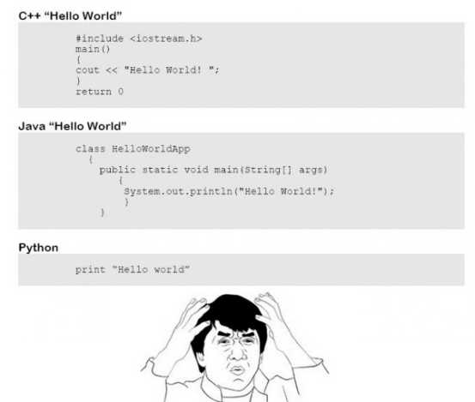
Kenapa
belajar Python?
“Python is a programming
language that lets you work
quickly and integrate systems more effectively.”
Jadi kenapa belajar Python?
1. Cepat dan efektif;
2. Mudah dipelajari;
3. Banyak digunakan di perusahaan besar;

Slide 4
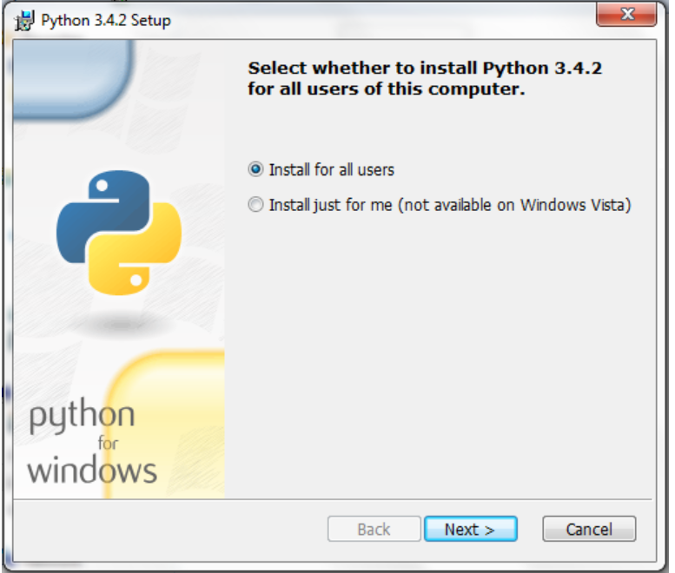
Instalasi Python di Windows
Langkah 1: Unduh python versi terbaru di python.org
Langkah 2: Setelah anda mengunduh python, jalankan saja dengan mengklik dua kali
pada file yang diunduh. Kemudian klik Install For All User
Dialog akan muncul yang terlihat seperti ini:

Slide 5
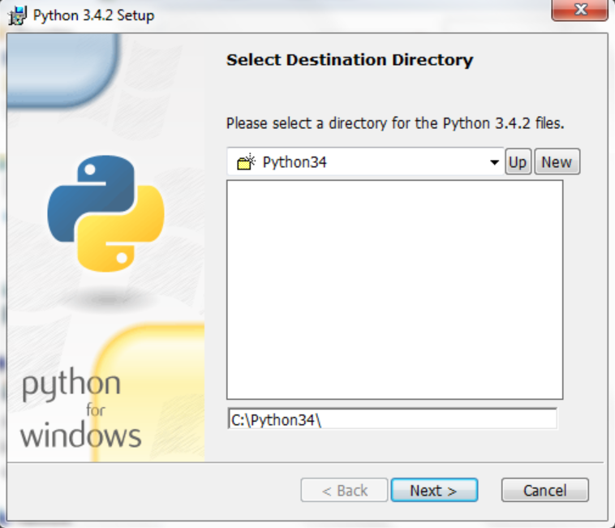
Langkah 3: Tentukan lokasi python akan diinstal. Biarkan saja di C:\python34\, kemudian klik next.

Slide 6
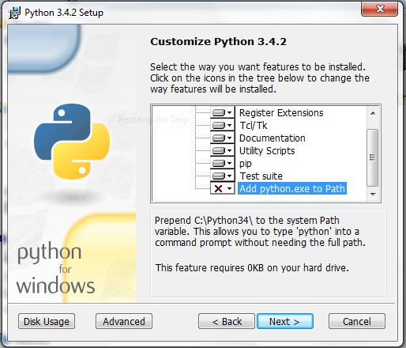
Langkah 4.1: Pada tahapan ini, kita akan menentukan fitur-fitur yang akan diinstal.
Jangan lupa untuk mengaktifkan ‘Add python.exe to path’ agar perintahpython dikenali
pada CMD (Command Prompt).

Slide 7
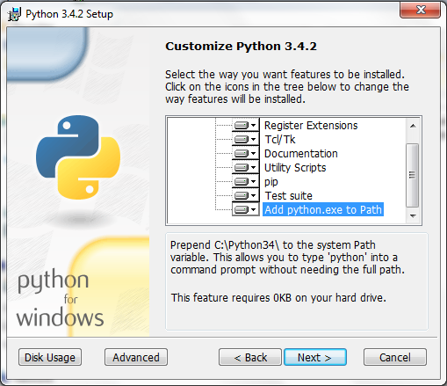
Langkah 4.2: Setelah diaktifkan, akan menjadi seperti ini, kemudian setelah next lalu finish.

Slide 8
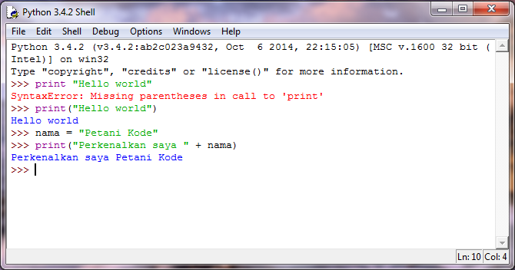
Langkah 5: Uji coba python
Pertama, kita coba dulu membuka Python Shell. Silahkan buka Start Menu kemudian cari Python Shell.

Slide 9
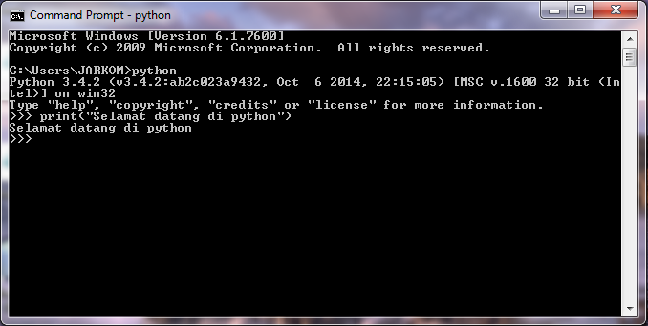
Langkah 6: Kemudian kita coba Python dari CMD, ketik perintah python untuk masuk kePython Shell dari CMD.

Slide 10
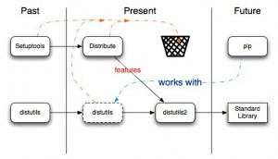
pip vs easy-install
pip - pip adalah alat untuk menginstal paket Python dari Indeks Paket Python. Dimulai dengan Python 3.4, disertakan secara default dengan installer biner Python.
easy_install - Ini adalah manajer paket untuk Python yang menyediakan format standar untuk mendistribusikan program dan pustaka Python (berdasarkan pada format Telur Python).
Python Package Index (PyPI) - Tempat penyimpanan perangkat lunak pihak ketiga resmi untuk bahasa pemrograman Python.
Setuptools: Setuptools adalah pustaka pengembangan paket yang dirancang untuk memfasilitasi pengemasan proyek Python dengan meningkatkan distutil pustaka standar Python (utilitas distribusi).

Slide 11
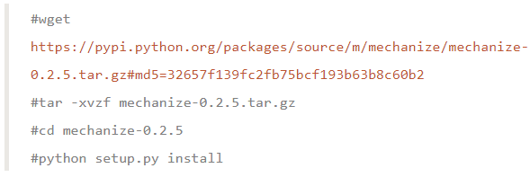
How to install a Python module ?
Cara paling dasar untuk menginstal paket adalah mengunduh kode sumber dan menjalankan run python setup.py install ’di dalam direktori paket.

Slide 12
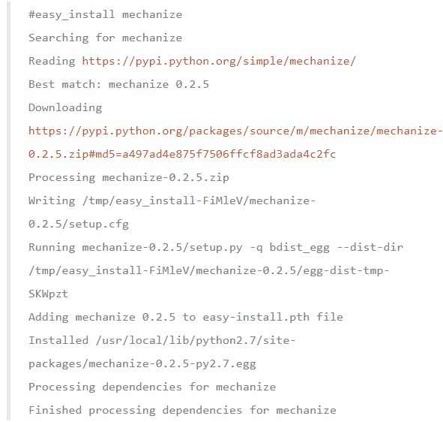
1. easy_install
Cara kedua untuk menginstal modul
menggunakan easy_install
(manajer paket Python default).

Slide 13
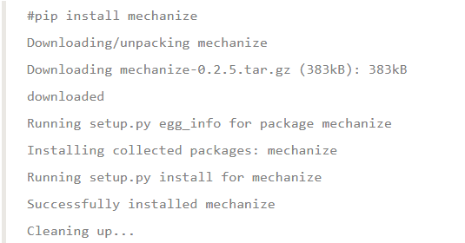
2. PIP
Cara ketiga untuk install module yaitu menggunakan PIP

Slide 14
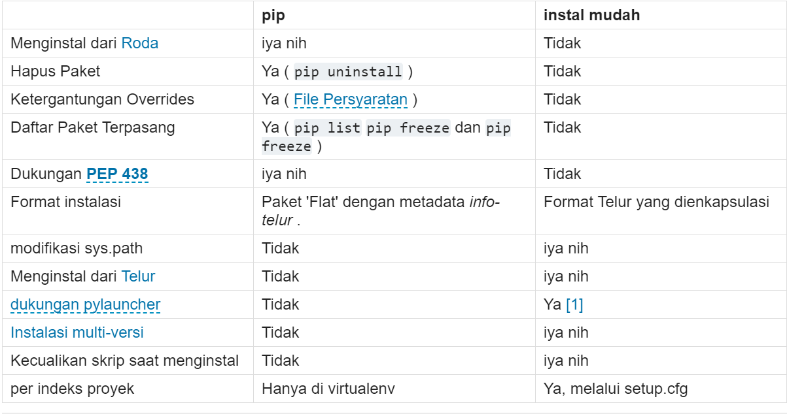
pip vs easy-install

Slide 15
Tipe Data Python
Tipe data adalah suatu media atau memori pada komputer yang digunakan untuk menampung informasi.
Python sendiri mempunyai tipe data yang cukup unik bila kita bandingkan dengan bahasa pemrograman yang lain.

Slide 16
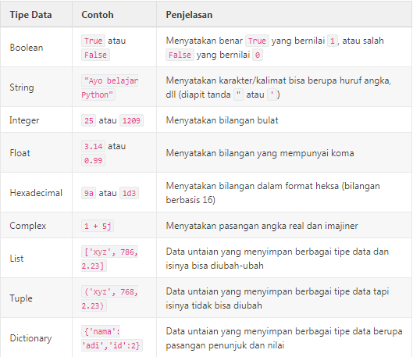
Tipe Data Python. . .

Slide 17
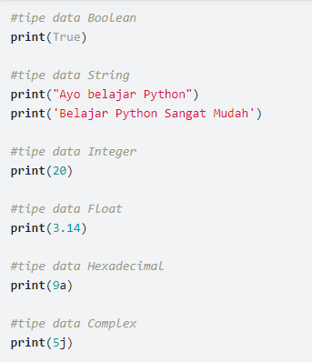
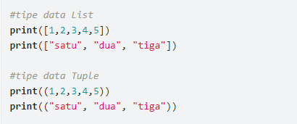
Example!
Contoh penggunaan beberapa tipe data yang ada pada python,

Slide 18
Variable
Pada
python
One Columns Designed
Apa itu Variable. . .
Variabel adalah lokasi memori yang dicadangkan untuk menyimpan nilai-nilai. Ini berarti bahwa ketika Anda membuat sebuah variabel Anda memesan beberapa ruang di memori. Variabel menyimpan data yang dilakukan selama program dieksekusi, yang nantinya isi dari variabel tersebut dapat diubah oleh operasi - operasi tertentu pada program yang menggunakan variabel.
Variabel dapat menyimpan berbagai macam tipe data. Di dalam pemrograman Python, variabel mempunyai sifat yang dinamis, artinya variabel Python tidak perlu didekralasikan tipe data tertentu dan variabel Python dapat diubah saat program dijalankan.

Slide 19
Penulisan variabel Python sendiri juga memiliki aturan tertentu, yaitu :
Karakter pertama harus berupa huruf atau garis bawah/underscore _
Karakter selanjutnya dapat berupa huruf, garis bawah/underscore _ atau angka
Karakter pada nama variabel bersifat sensitif
(case-sensitif). Artinya huruf kecil dan huruf besar dibedakan. Sebagai contoh, variabel nama Depan
dan namadepan adalah variabel yang berbeda.

Slide 20
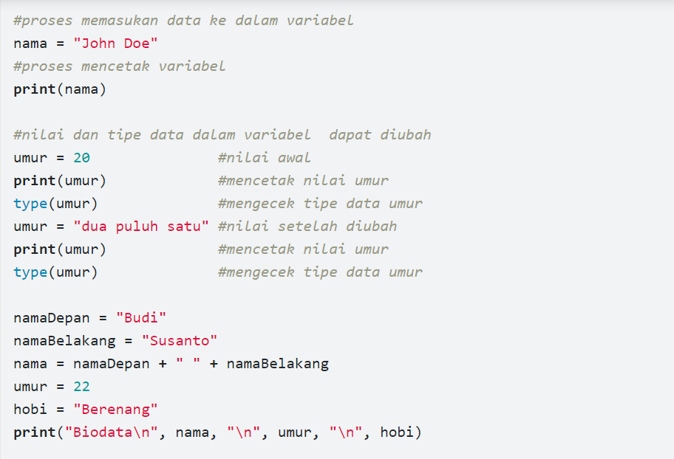
Example!

Slide 21
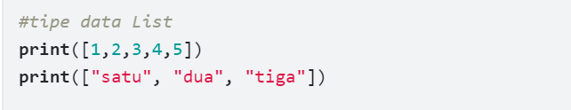
Struktur
Data
Pada
Python.
List adalah struktur data yang menyimpan koleksi data terurut, anda dapat menyimpan sequence / rangkaian item menggunakan list.
Item dalam list ditutup menggunakan kurung siku [] (list literal). Setelah list dibuat anda bisa menambah, mengurangi, dan mencari item pada list. Karena kita dapat menambah dan mengurangi item, list bersifat mutable.
One Columns Designed

Slide 22
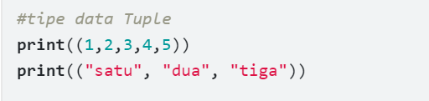
Struktur
Data
Pada
Python.
2. Tuple mirip dengan list namun tuple bersifat immutable
(tidak bisa diubah setelah didefinisikan).
Tuple dibuat dengan menspesifikasikan item tuple dipisahkan menggunakan tanda koma dan opsional diapit dengan tanda kurung.
One Columns Designed

Slide 23
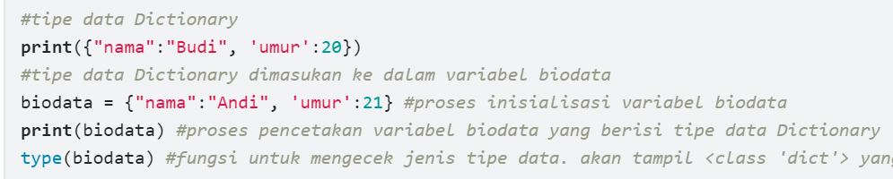
Struktur
Data
Pada
Python.
One Columns Designed
3. Dictionary seperti buku alamat, dengan buku alamat anda bisa mencari alamat atau detail kontak hanya menggunakan nama orang yang anda cari. Kita mengasosiasikan key (nama) dengan value (detail). Catatan key harus bersifat unik, anda tidak bisa menemukan informasi yang tepat jika ada dua orang yang mempunyai nama yang sama dalam buku alamat anda.
Anda hanya bisa menggunakan obyek immutable (seperti string) untuk key/ kunci dictionary. Anda bisa menggunakan obyek mutable atau immutable untuk value dalam dictionary.

Slide 24


Instalasi Jupyter pada windows menggunakan PIP
One Columns Designed
Untuk melakukan instalasi jupyter di windows menggunakan pip, pastikan terlebih dahulu telah mellakukan instalasi python di windows. Setelah terinstall pythonnya, silahkan jalankan command dibawah ini:
Untuk yang menggunakan python versi 3
Untuk yang menggunakan python versi 2

Slide 25
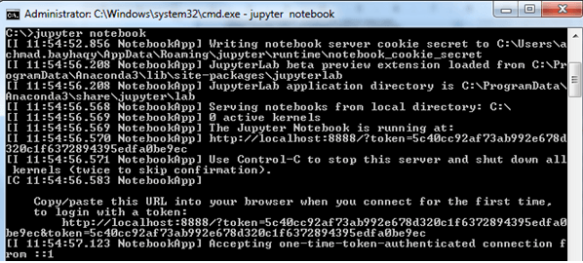
Instalasi Jupyter pada windows menggunakan PIP
Setelah melakukan instalasi jupyter di windows, pastikan tidak ada error saat melakukan instalasi. Untuk mengecek jupyter telah terinstall, bisa menggunakan command pada CMD pada windows atau Terminal di Linux/MacOS seperti dibawah ini:

Slide 26
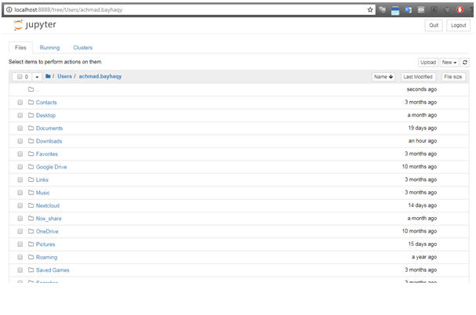
Instalasi Jupyter pada windows menggunakan PIP
Akan muncul tampilan jupyter pada browser dengan url http://localhost:8888

Slide 27
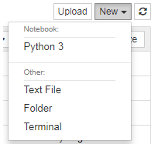
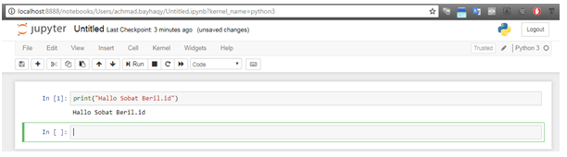
Instalasi Jupyter pada windows menggunakan PIP
Untuk membuat Notebook dengan python, bisa memilih New -> Python 3 lalu isikan command yang ingin diberikan

Slide 28
SUMBER
https://belajarpython.com/tutorial/apa-itu-python
https://www.petanikode.com/python-windows/
https://beril.id/instalasi-jupyter-di-windows/
http://jupyter.org/ https://en.wikipedia.org/wiki/Anaconda_(Python_distribution)

Slide 29
Thank you
Insert the title of your subtitle Here

